Slide 1


aa-6. 画像分類システム
（人工知能）
URL: https://www.kkaneko.jp/ai/mi/index.html
金子邦彦

Slide 2
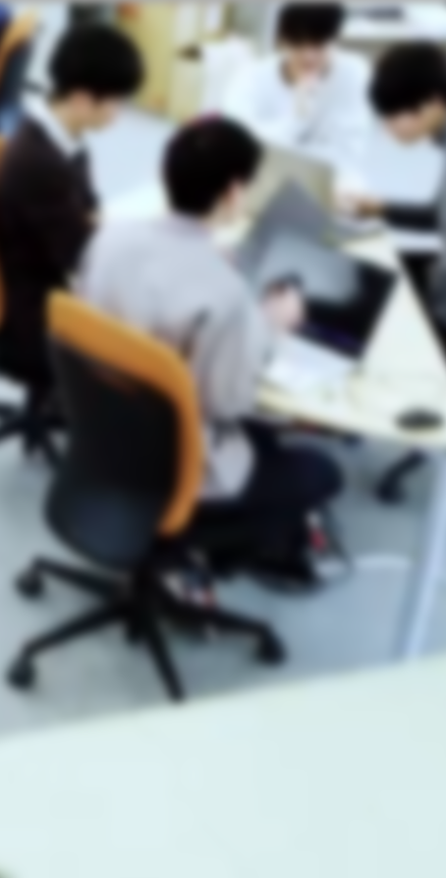
アウトライン
画像と画素
濃淡画像のデータ
ニューラルネットワークを用いた分類
画像分類システム
ニューラルネットワークの作成
学習
画像分類

Slide 3
ニューラルネットワークの仕組み
入力の重みづけ，合計とバイアス，活性化関数の適用を行うニューロンがネットワークを形成
ニューロン
ニューロン
ニューロン
ニューロン間の結合
ニューロン間の結合

Slide 4
層構造とデータの流れ
ニューロン
ニューロン
ニューロン
ニューロン間の結合
ニューロン間の結合
入力
出力
一層目
二層目
三層目
層構造では，データは，入力から出力への一方向に流れる
各層は、同じ種類のニューロンで構成

Slide 5
３種類の中から１つに分類する場合
ニューロン
最終層のニューロン数：３ にする
ニューラルネットワークの
最終層以外の部分
入力
出力
最終層
ニューロン数：３
データは入力から出力の方向へ

Slide 6
6.1 画像と画素

Slide 7

画像と画素
画像
それぞれの格子が画素

Slide 8
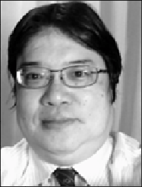
画像の種類
カラー画像
濃淡画像
輝度と色の情報
輝度のみの情報

Slide 9
濃淡画像でのコード化
画像の輝度の情報
  例えば： 黒 ＝ ０，
  暗い灰色 ＝ １，
  明るい灰色 ＝ ２，
  白 ＝ ３
  のようにコード化
画素
高さ: 8
輝度が４段階の場合：
0
1
2
3
幅: 8

Slide 10
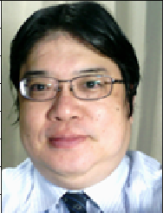
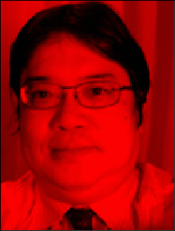
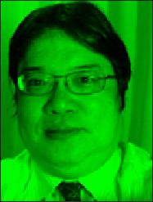
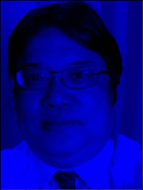

カラー画像の成分
R（赤）成分，G（緑）成分，B（青）成分で考える場合
輝度成分，色成分で考える場合
G（緑）成分
B（青）成分
R（赤）成分
輝度成分
色成分

Slide 11
R（赤）成分，G（緑），B（青）成分で考える場合
G（緑）成分
B（青）成分
R（赤）成分
画素ごとに
１つの数値
画素ごとに
１つの数値
画素ごとに
１つの数値
すべてあわせて，画素ごとに３つの数値

Slide 12
輝度成分，色成分で考える場合
輝度成分
色成分
画素ごとに
１つの数値
画素ごとに
２つの数値
すべてあわせて，画素ごとに３つの数値

Slide 13
画像と画素のまとめ
画像：画素と呼ばれる単位で構成
画像の種類：カラー画像、濃淡画像
カラー画像：各画素において赤（R）、緑（G）、青（B）の3つの成分（輝度と色の情報）。画素ごとに３つの数値。
濃淡画像：各画素において輝度のみの情報。例えば黒を0、暗い灰色を1、明るい灰色を2、白を3などのようにコード化。画素ごとに１つの数値
カラー画像
濃淡画像

Slide 14
6.2 濃淡画像のデータ

Slide 15
単純な白黒画像
画素：白と黒の2種類しかないとする
白は 0
黒は 1 とする
画像のサイズが 2 × 2のとき
[0, 0, 0, 0]
[0, 0, 1, 0]
[0, 1, 0, 0]
[1, 1, 1, 1]

Slide 16

濃淡画像
画素
画素値
白 255
黒 ０
画素値は，画素の輝度に
応じた 0 から 255 の数値
MNISTデータセット（手書き文字のデータセットで，濃淡画像）
画像サイズ: 28 × 28

Slide 17
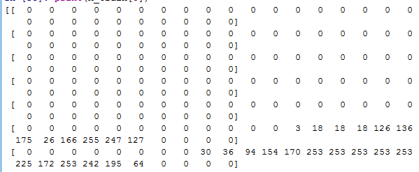
濃淡画像と画像データ
画像全体は784個の数値
画像の上 7行分の画素値を表示したところ（28 ×7分）
MNISTデータセット（手書き文字のデータセットで，濃淡画像）
画像サイズ: 28 × 28

Slide 18
濃淡画像のデータのまとめ
28×28の濃淡画像の場合
画素数は 784
画像全体は 784個の数値

Slide 19
6.3 ニューラルネットワークを用いた分類

Slide 20
層構造とデータの流れ
ニューロン
ニューロン
ニューロン
ニューロン間の結合
ニューロン間の結合
入力
出力
一層目
二層目
三層目
層構造では，データは，入力から出力への一方向に流れる
各層は、同じ種類のニューロンで構成

Slide 21
３種類の中から１つに分類する場合
入力
分類結果
0 または 1 または 2

Slide 22
３種類の中から１つに分類する場合
ニューロン
最終層のニューロン数：３ にする
ニューラルネットワークの
最終層以外の部分
入力
出力
最終層
ニューロン数：３
データは入力から出力の方向へ

Slide 23
最終層について，１つが強く活性化するように調整
ニューロン
ニューラルネットワークの
最終層以外の部分
入力
出力
最終層
ニューロン数：３
データは入力から出力の方向へ

Slide 24
最終層について，１つが強く活性化するように調整
ニューロン
分類結果は 0
ニューラルネットワークの
最終層以外の部分
入力
出力
最終層
ニューロン数：３
データは入力から出力の方向へ

Slide 25
最終層について，１つが強く活性化するように調整
ニューロン
分類結果は 1
ニューラルネットワークの
最終層以外の部分
入力
出力
最終層
ニューロン数：３
データは入力から出力の方向へ

Slide 26
最終層について，１つが強く活性化するように調整
ニューロン
分類結果は 2
ニューラルネットワークの
最終層以外の部分
入力
出力
最終層
ニューロン数：３
データは入力から出力の方向へ

Slide 27
最終層について，１つが強く活性化するように調整
活性度: 0.0068
分類結果
は 2
ニューラルネットワークの
最終層以外の部分
活性度: 0.1592
入力
出力
活性度: 0.8340
実際には，活性度は 0 から 1 のような数値である．
最も活性度の値が高いものが選ばれて，分類結果となる

Slide 28
ここまでのまとめ
ニューラルネットワークを分類に使うことができる
最終層のニューロンで、最も活性度の値の高いものが選ばれて、分類結果となる
誤差がある

Slide 29
6.4 画像分類システム

Slide 30




ここで行うこと
ここでは、画像を、０，１，２，３，４，５，６，７，８，９の１０種類に分類する
２
４
０
８

Slide 31
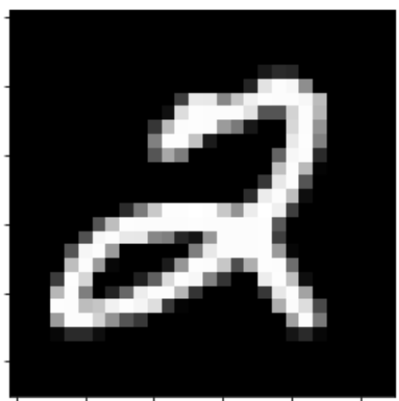
画像分類
画像分類は，提供された画像に対して，各カテゴリ（ラベル）の確率を算出する
画像分類
システム
画像
各カテゴリ（ラベル）の確率
カテゴリ（ラベル）
０ 確率 0.0000 ・・・
１ 確率 0.0000 ・・・
２ 確率 0.9999 ・・・
３ 確率 0.0000 ・・・
４ 確率 0.0000 ・・・
５ 確率 0.0000 ・・・
６ 確率 0.0000 ・・・
７ 確率 0.0000 ・・・
８ 確率 0.0000 ・・・
９ 確率 0.0000 ・・・

Slide 32
１０種類の中から１つに分類する場合
入力
出力
0 から 9 の
整数の
いずれか

Slide 33

１０種類に分類するニューラルネットワーク
最終層のニューロン数：１０ にする。
ニューロン
10 個
ニューラルネットワークの
最終層以外の部分
入力
出力
ニューロン間の結合
最終層
データは入力から出力の方向へ

Slide 34
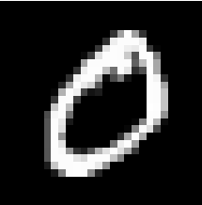
１０種類に分類するニューラルネットワーク
の動作イメージ
最終層のニューロンは１つだけ強く活性化
ニューロン
10 個
ニューラルネットワークの
最終層以外の部分
入力
出力
ニューロン間の結合
最終層
データは入力から出力の方向へ

Slide 35
画像分類システムのまとめ
画像分類：提供された画像を0から9の10種類に分類など
カテゴリ：種類を表す名前のこと。「ラベル」ともいう
ニューラルネットワークを使用した画像分類：最終層のニューロン数を、分類したいカテゴリ数（たとえば10）に設定。これにより、各カテゴリに対する確率を出力できる。
最終層のニューロンの中で1つだけが強く活性化する仕組みを利用
画像分類システムは、手書き文字認識など、画像認識などで活用

Slide 36
6.5 ニューラルネットワーク
の作成

Slide 37
作成するニューラルネットワーク
最終層のニューロン数は 10、残りは自由に考える
１層目：ニューロン数 128
２層目：ニューロン数 10
ニューロン
ニューロン
入力
出力
ニューロン数: 10
ニューロン数: 128
全体で 2層

Slide 38
ニューロンの種類
ニューロンにはさまざまな種類がある
relu: 活性関数が relu
softmax: １層のうち１つだけ強く活性化．分類システムに向く
ニューロン
ニューロン
入力
出力
ニューロン数: 10
種類: softmax
ニューロン数: 128
種類: relu
全体で 2層

Slide 39
ニューラルネットワーク作成のプログラム例
import tensorflow as tf
m = tf.keras.models.Sequential([
tf.keras.layers.Flatten(input_shape=(28, 28)),
tf.keras.layers.Dense(units=128, activation='relu'),
tf.keras.layers.Dense(units=10, activation='softmax')
])
入力は 28×28個の数字
１層目のニューロン数は 128
種類は relu
２層目のニューロン数は 10
種類は softmax
Flatten は，2次元の配列（アレイ）を，ニューラルネットワークの入力にできるようにするためのもの
ニューラルネットワークの作成では，次を設定する
入力での数値の個数（ここでは画素数）
ニューロンの数（層ごと）
ニューロンの種類（層ごと）

Slide 40
ニューラルネットワークの作成のまとめ
ニューラルネットワークによる画像分類システム
入力での数値の数、ニューロンの数、ニューロンの種類を指定して、ニューラルネットワークを作成
高度なパターン認識やカラー画像の分類でも同様に可能
ニューロン
ニューロン
ニューロン数: 10
種類: softmax
ニューロン数: 128
種類: relu

Slide 41
6.6 学習

Slide 42
ニューラルネットワークの学習のための準備
訓練データ
検証データ

Slide 43
訓練データと検証データ
訓練データ： 学習に使用
訓練データによる学習により，訓練データではないデータでも分類できる能力（「汎化」という）を獲得
検証データ： 学習の結果を確認するためのもの．
訓練データとは違うものを使用する．

Slide 44
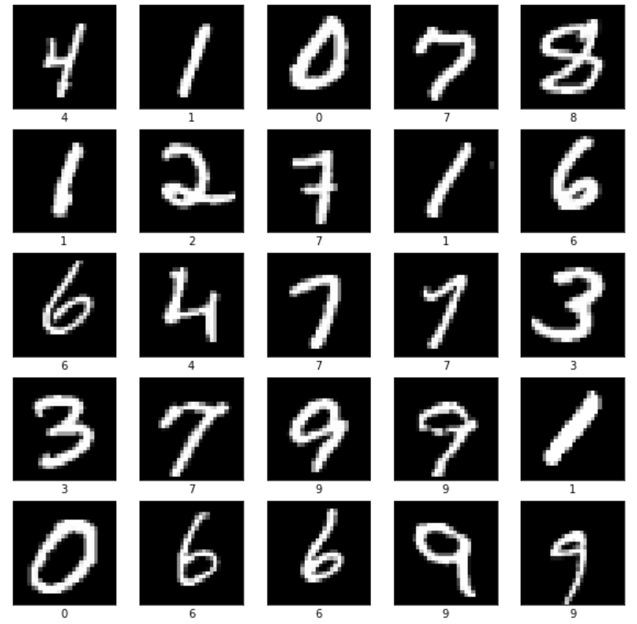
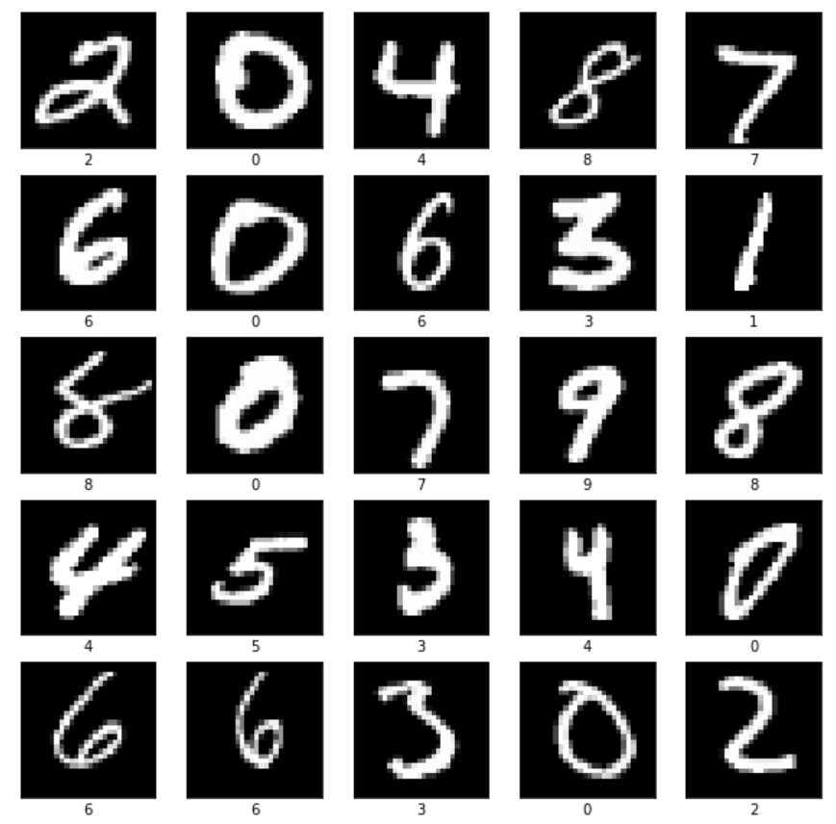
学習のための準備
訓練データ
検証データ
60000枚の画像と正解
抜粋
10000枚の画像と正解
抜粋

Slide 45
ニューラルネットワークの学習
訓練データを使用
① 訓練データにより，ニューラルネットを動作させる
② ①の結果と，正解を照合し，誤差を得る
③ ニューロン間の結合の重みのバイアスの調整により、誤差を減らす

Slide 46
学習の繰り返し
同じ訓練データを繰り返し使用
訓練データを１回使っただけでは，学習不足の場合がある．
同じ訓練データを繰り返し使用することで，誤差をさらに減らす
誤差の減少
１回
２回
３回
４回

Slide 47
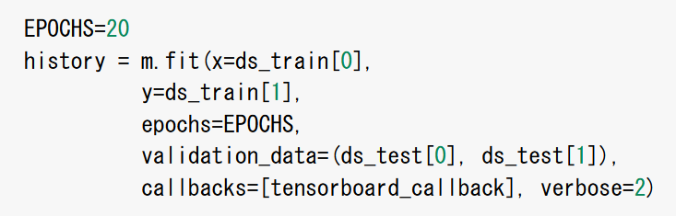
学習の繰り返しを行うプログラム例
学習の繰り返し回数は 20
訓練データの指定
検証データの指定

Slide 48
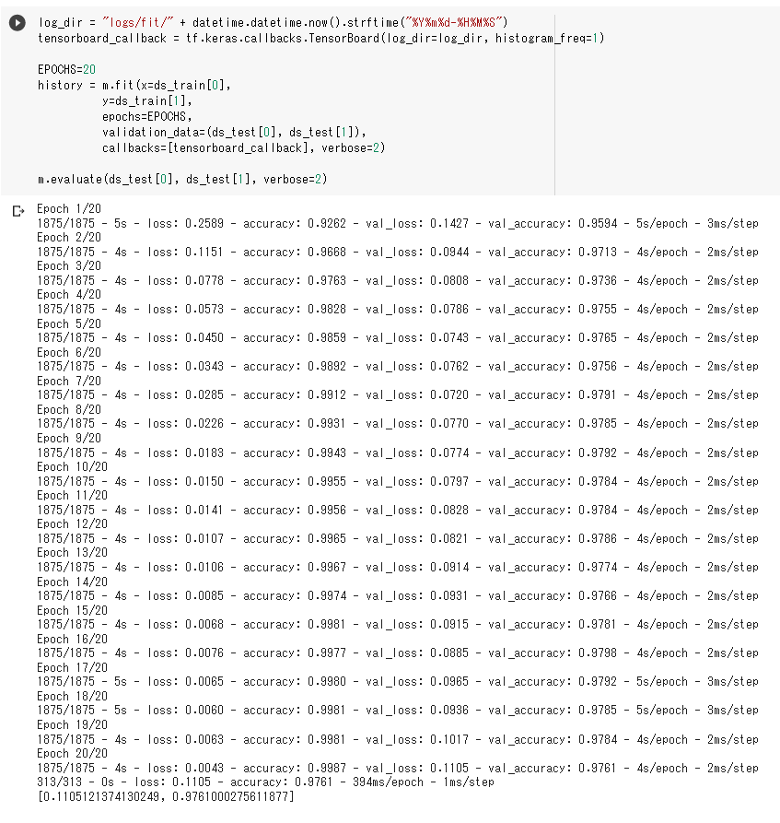
学習の繰り返しを行うプログラムと実行結果
同じ訓練データを用いた学習を２０回繰り返し．
そのとき，検証データで検証
プログラム
実行結果
学習の繰り返しにおける，
訓練データや検証データ
での誤差
の変化を確認

Slide 49
ニューラルネットワークの学習のまとめ
ニューラルネットワークの学習では、訓練データと検証データが必要
訓練データ：学習に使用（訓練データ以外のデータでも正確に分類できる能力を獲得）
検証データ：学習の結果を確認するために使用。訓練データとは異なるデータを使うこと。
ニューラルネットワークの学習の仕組み
① 実データを使用してニューラルネットワークを動作させる。
② 動作結果と正解を比較し、誤差を計算
③ ニューロン間の結合の重みとバイアスを調整し、誤差を減らす
④ 同じ訓練データを繰り返し使用して、誤差をさらに減らす

Slide 50
6.7 画像分類

Slide 51
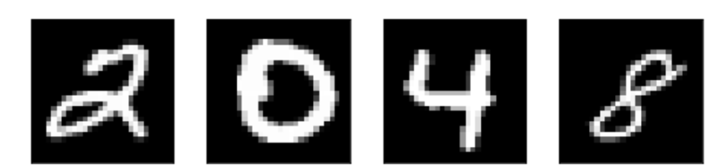
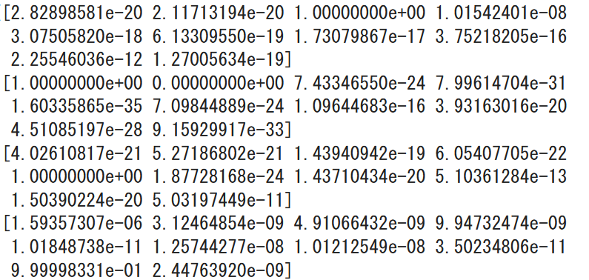
画像分類の結果
４つの画像を分類
分類結果 １０個の数値が４つ
2
0
4
8

Slide 52
プログラムは、次で公開
https://colab.research.google.com/drive/1IfArIvhh-FsvJIE9YTNO8T44Qhpi0rIJ?usp=sharing
実行結果とプログラムと説明
（これは必須ではありません） Google アカウントがあれば、プログラムを変更し再実行できます。

Slide 53
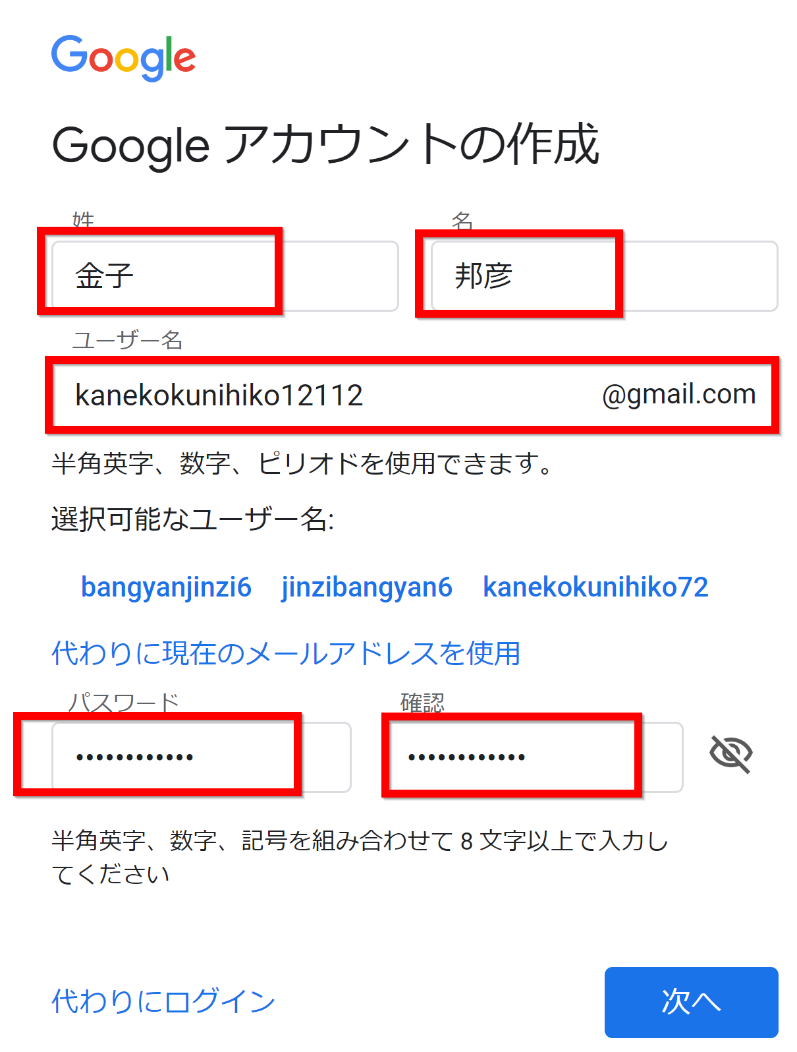
Google アカウントの取得法
次のページを使用
https://accounts.google.com/SignUp
次の情報を登録する
氏名
自分が希望するメールアドレス
＜ユーザー名＞@gmail.com
パスワード
生年月日，性別

Slide 54
全体まとめ
機械学習では、データから自動的にパターンや関連性を見つけ出すため、ルールや知識のプログラム化は不要
ニューラルネットワークは機械学習の一種
ニューラルネットワークは、最終層のニューロンで最も活性度の高いものを選ぶことで、画像を分類します
学習を通じてニューラルネットワークは知的能力を向上
ニューラルネットワークの学習と画像分類については、TensorFlowの公式チュートリアルなどを利用して実践的な学びが可能
画像分類は、手書き文字認識やパターン認識などで広く活用されている

Slide 55

① AIの基礎を理解。「AIを使いこなせる」という自信、満足感が向上。これは、現代社会で欠かせないスキル。
② 画像分類技術は、すでに実社会の問題解決に応用されている
③ ニューラルネットワークの学習過程を理解。AIの可能性と限界について理解が深まり、視野が広がる。
④ 習得した知識とスキルは、画像類システムの作成や活用に直結。身の回りの問題解決に役立つ。

